Slide 1
CHƯƠNG IX: NĂNG LƯỢNG
BÀI 46:
NĂNG LƯỢNG VÀ
SỰ TRUYỀN NĂNG LƯỢNG

Slide 2
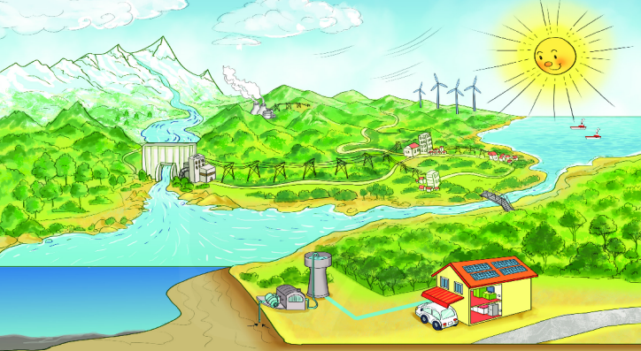
Trong hình trên có những năng lượng nào mà em biết?

Slide 3
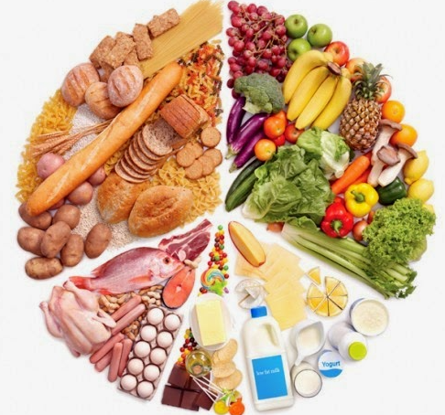
Năng lượng dự trữ trong thức ăn
I. NĂNG LƯỢNG

Slide 4
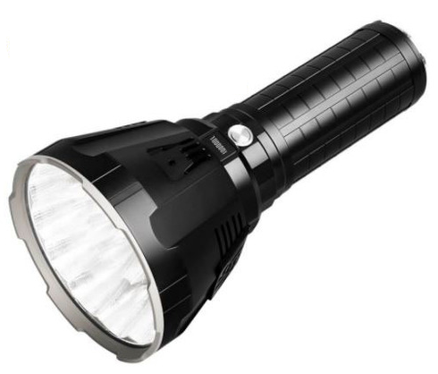
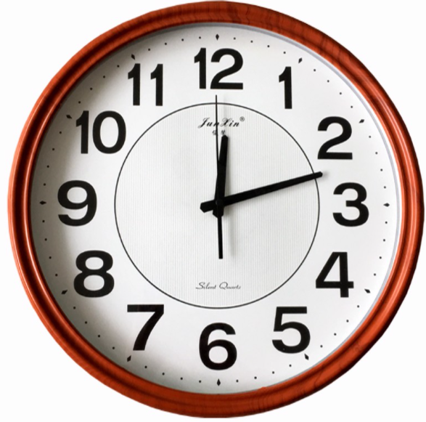
Năng lượng dự trữ trong pin

Slide 5
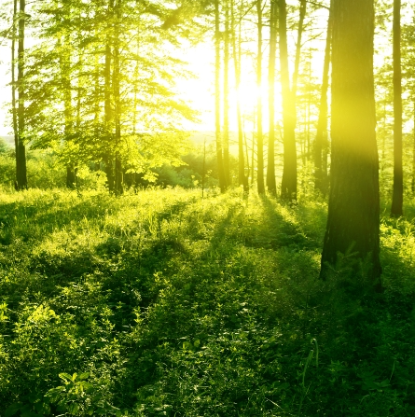
Năng lượng ánh sáng Mặt Trời

Slide 6

Nếu không có năng lượng của thức ăn, của pin, năng lượng của ánh sáng mặt trời thì những hiện tượng nêu trên có diễn ra được không?
Không thể diễn ra

Slide 7

Quan sát hình và thảo luận làm sáng tỏ:
1. Khi năng lượng càng nhiều thì lực tác dụng có thể càng mạnh.
2. Khi năng lượng càng mạnh thì thời gian tác dụng lực có thể càng nhiều.
II. NĂNG LƯỢNG VÀ TÁC DỤNG LỰC

Slide 8
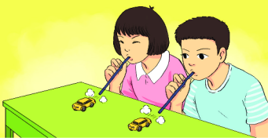
Thí nghiệm: Thổi xe đồ chơi

Slide 9


Thảo luận nhóm
Nhiệm vụ:
Muốn xe chuyển động nhanh hơn và xa hơn thì phải làm thế nào?
Rút ra mối quan hệ giữa năng lượng truyền cho vật với độ lớn lực tác dụng và thời gian tác dụng lên vật.

Slide 10
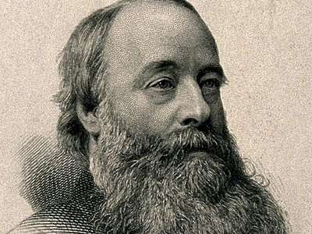
Đơn vị của năng lượng
- Đơn vị của năng lượng là Jun, kí hiệu là J.
1 J là năng lượng cần thiết để nâng vật nặng 1N lên độ cao 1m.
1 KJ = 1000 J
James Prescott Joule

Slide 11
III. SỰ TRUYỀN NĂNG LƯỢNG
Năng lượng có thể truyển đi từ vật này sang vật khác, từ nơi này đến nơi khác bằng nhiều cách.

Slide 12

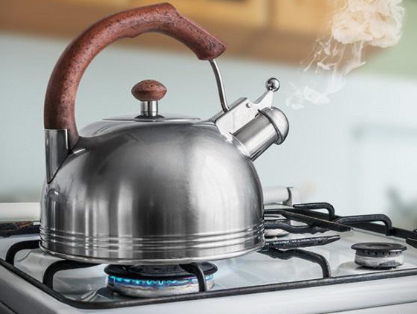
Qua tác dụng lực: Gió truyền năng lượng cho cánh quạt quay
Qua tác dụng nhiệt: bếp truyền năng lượng cho ấm nước làm nhiệt độ của nước tăng lên

Slide 13
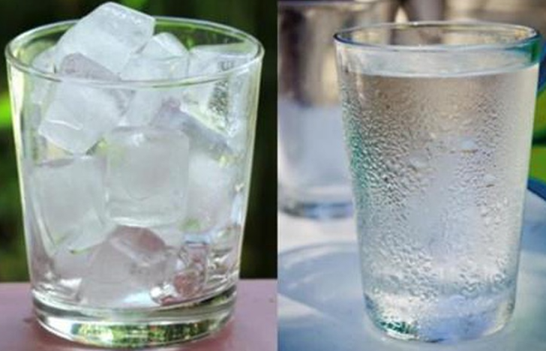
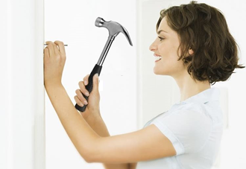
Tìm thêm các ví dụ khác về sự truyền năng lượng trong thực tiễn
Qua truyền nhiệt: Nhiệt độ môi trường làm đá tan thành nước
Qua tác dụng lực: Cái búa đưa lên càng cao càng làm cho chiếc đinh đâm sâu vào tường.

Slide 14
Mọi biến đổi trong tự nhiên đều cần có năng lượng.
Năng lượng có thể truyền từ vật này sang vật khác, thông qua tác dụng lực, truyền nhiệt.

Slide 15
LUYỆN TẬP – VẬN DỤNG

Slide 16
Câu 1: Đánh dấu x vào những ô đúng hoặc sai ứng với các nội dung sau:
STT | Nội dung | Đúng | Sai
1 | Một số quá trình trong tự nhiên không nhất thiết phải cần đến năng lượng.
2 | Đơn vị của năng lượng trong hệ SI là jun (J)
3 | Năng lượng đặc trưng cho khả năng tác dụng lực.
4 | Năng lượng từ gió truyền lên diều, nâng diều bay cao. Gió càng mạnh lực nâng diều càng cao.
x
x
x
x

Slide 17
Câu 2: Một học sinh xách một chiếc cặp nặng 100 N đi từ tầng 1 lên tầng 3 của trường học. Biết mỗi tầng của trường học cao 3,5 m và 1 J là năng lượng cần để nâng một vật nặng 1 N lên độ cao 1 m. Hỏi năng lượng mà học sinh này cần sử dụng là bao nhiêu (J)?
Giải:
Khi xách chiếc cặp từ tầng 1 lên tầng 3, HS ấy đã nâng chiếc cặp lên độ cao là:
h = 2 x 3,5 = 7,0 (m)
Năng lượng cần để nâng chiếc cặp 100 N từ tầng 1 lên tầng 3:
A = 100 x 70 = 700 (J)

Slide 18
HƯỚNG DẪN VỀ NHÀ
Học thuộc ghi nhớ
Hoàn thành các bài tập trong SBT
Đọc trước bài mới: Bài 47 – Một số dạng năng lượng

Slide 19
CẢM ƠN CÁC EM ĐÃ LẮNG NGHE!
HẸN GẶP LẠI VÀO TIẾT SAU

